Slide 1
Metody antropologie II
Odhad etnické příslušnosti

Slide 2
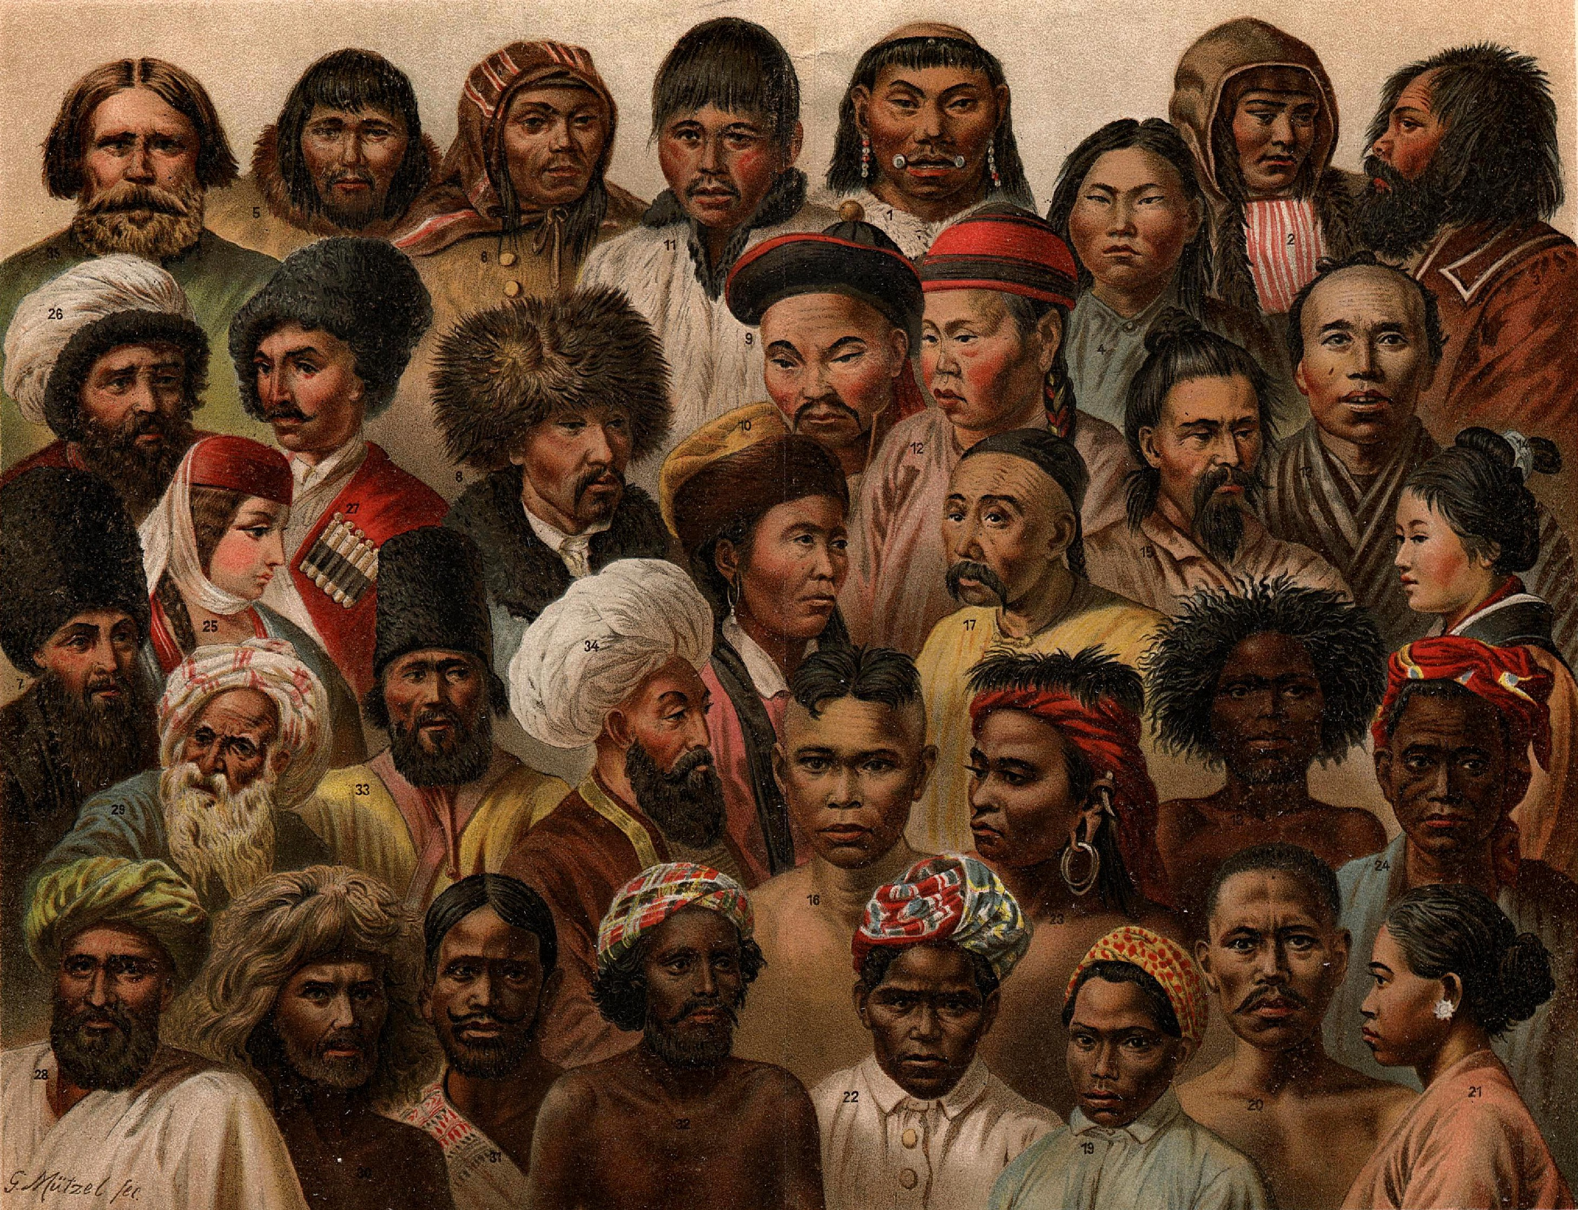
Základy
Moderní koncept – všichni jsou příslušníky jednoho polytypického druhu – Homo sapiens
Rasa jako jednotka neexistuje
Tradiční rasové znaky mají kontinuální fenotypovou variabilitu (klinální) a je nemožné stanovit ostré a jednoznačné genotypové nebo fenotypové hranice
Současný stav je navíc přechodný a bude se měnit – rozdíly se budou určitě výrazně stírat
“ancestry estimation is fraught with misunderstanding, misuse and controversy”
“there are no races, only clines”
Sauer a Wankmiler 2009
Livingstone a Dobzhansky 1962

Slide 3
Základy
Určení populační afinity (v angličtině se používají také termíny ancestry, ethnicity, social race, bureaucratic race, biorace) se přesto provádí (ve forenzním kontextu) a s určitou mírou nejistoty se také daří (Ousley et al. 2009)
“ancestry identification is never a question of inventing a more refined classification of humankind on the basis of selected biological characters, but is a justifiable scientific endeavour established upon a reality of clinal, noncordant and independent phenotypic features...which are geographically diffused so that a tally of trait frequencies can serve as powerful indicators of the gene pools of individuals we seek to identify in a forensic anthropological investigation.”
Kennedy 1995
Pro další akademickou argumentaci
Special Issue: Race Reconciled: How Biological Anthropologists View Human Variation
American journal of physical anthropology
Volume 139, issue 1

Slide 4
Základy
Problémy:
Neexistence ras vede k nutnosti dělit populace na základě jiných měřítek – geografické, sociální, jazykové – které z biologického hlediska nemusí vůbec dávat smysl
→ v základu se používá rozdělení na evropský (kavkazoidi), africký (negoridi) a asijský (mongoloidi) původ, metody se ale podle místního kontextu výrazně liší
US kontext
rozdělení Asiatů a původního obyvatelstva
vyčlenění přistěhovalců ze španělsky a portugalsky mluvících zemí – tzv. latino/hispanic
Další státy
často reagují na přítomnost osob s komplexním etnickým původem
Další problémy probereme v souvislosti s jednotlivými metodami
?

Slide 5
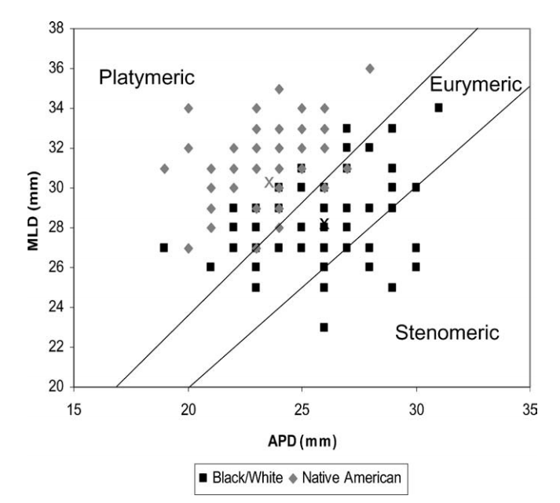
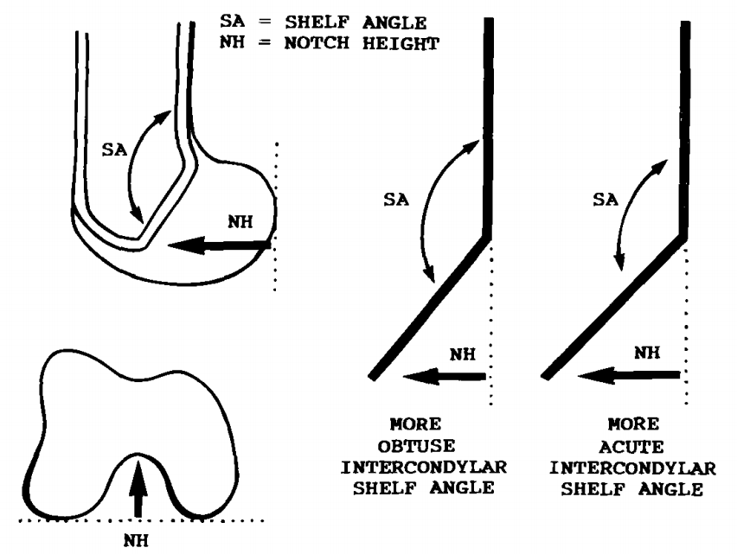
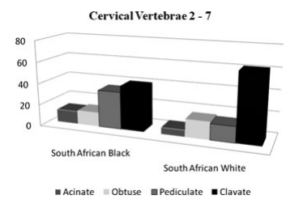
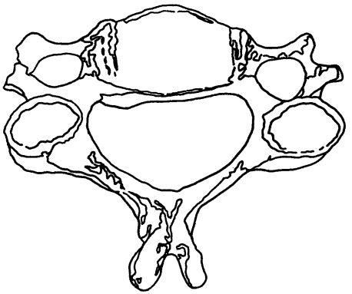
Základy
Nejlepším ukazatelem je lebka
ale existují i metody na postkraniální skelet
pánev – metrické metody (Patriquin et al. 2002, I̊şcan a Cotton 1985)
stehenní kost – zakřivení diafýzy, torze proximální části, platymerie (plochost v horní třetině těla, obsah povrchu mezi kondyly
velký překryv
neobjasněná etiologie – strava, pohybové vzorce
obratle – relativně vyšší výskyt spina bifida v bělošské populaci (Asvat 2012; Duray et al. 1999)
Wescott 2005
Craig 1995

Slide 6
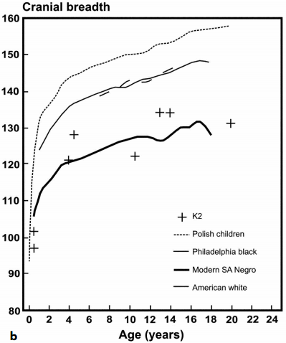
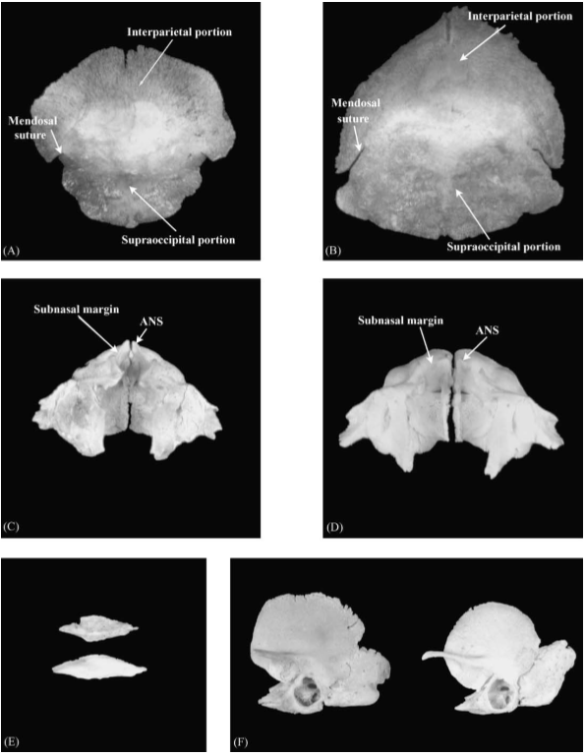
Základy
Odhad u nedospělých jedinců
studie narážejí na nedostatečné pokrytí dokumentovaným materiálem (Lewis 2007)
podle některých existují pozorovatelné rozdíly, obecně je ale určování pop. příslušnosti u nedospělých jedinců problematické stejně jako je tomu v případě pohlaví (Choi & Trorret 1970)
Steyn & Henenberg 1997 – mezi dětmi afrického a evropského původu jsou pozorovatelné rozdíly v šířce lebky od přibližně 5 let věku
Weinberg et al. 2005
studie perinatálních jedinců
evropského původů: relativně úzká squama occipitalis, prominující spina nasalis anterior, vyznačený spoední okraj apertura piriformis, prodloužený vomer a zaoblenější šupinu kosti spánkové
správnost určení 67,5 % (do dvou kategorií)

Slide 7
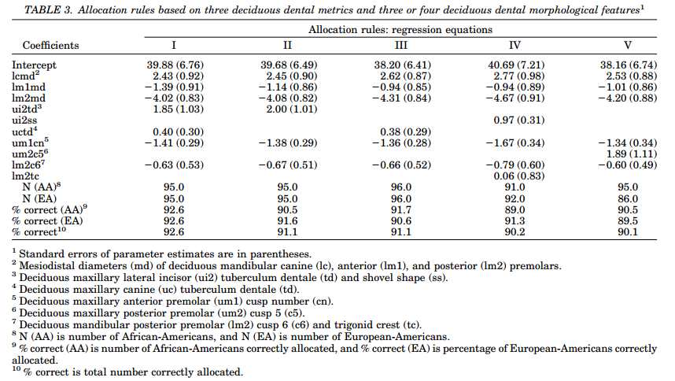
Základy
Odhad u nedospělých jedinců
dentice
zaznamenány mezipopulační rozdíly ve velikosti dočasných i trvalých zubů (Harris et al. 2001; Lease & Sciulli 2005) – dentice jedinců afrického původu větší rozměry
+ kombinace s vizuálně hodnocenými znaky → 90.1% and 92.6%

Slide 8
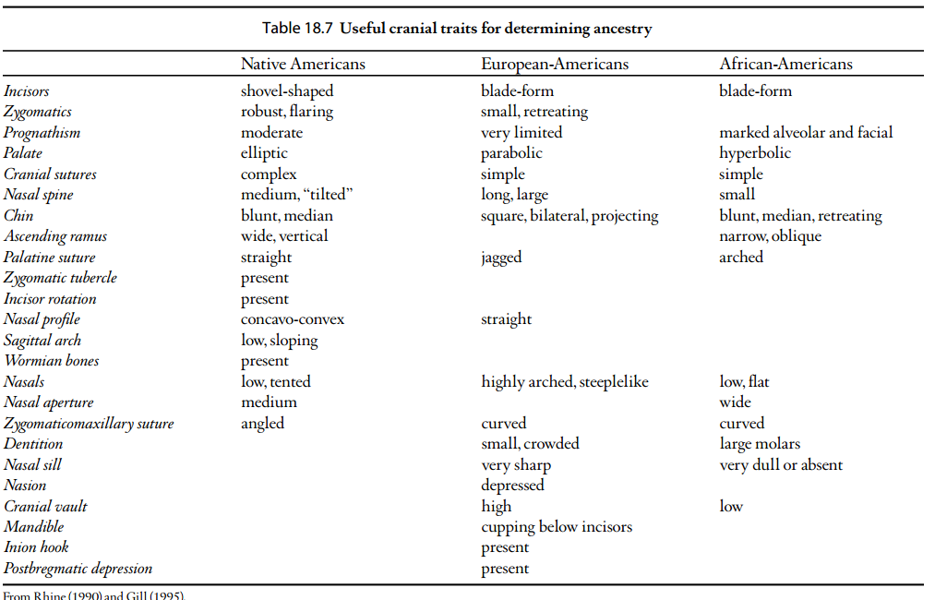
Vizuální znaky
Dostupná je celá řada seznamů znaků typických pro různé populace, neexistuje však znak, který by se vyskytoval výhradně u jedné populace

Slide 9
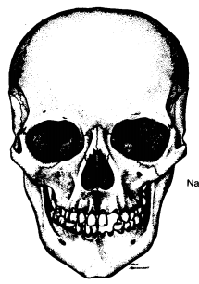
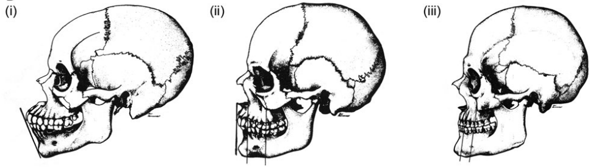
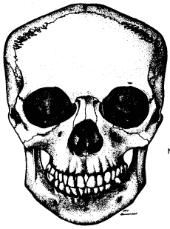
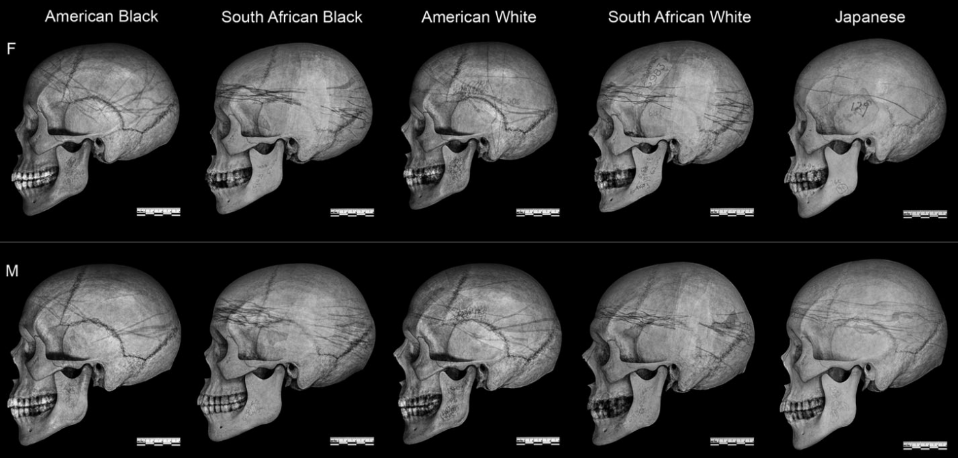
Vizuální znaky
Spolehlivá metoda vycházející z rozdílů ve frekvencích znaků není vyvinuta, některé znaky ale mohou napovědět?
Bass 2005
Caple & Stephan 2005

Slide 10
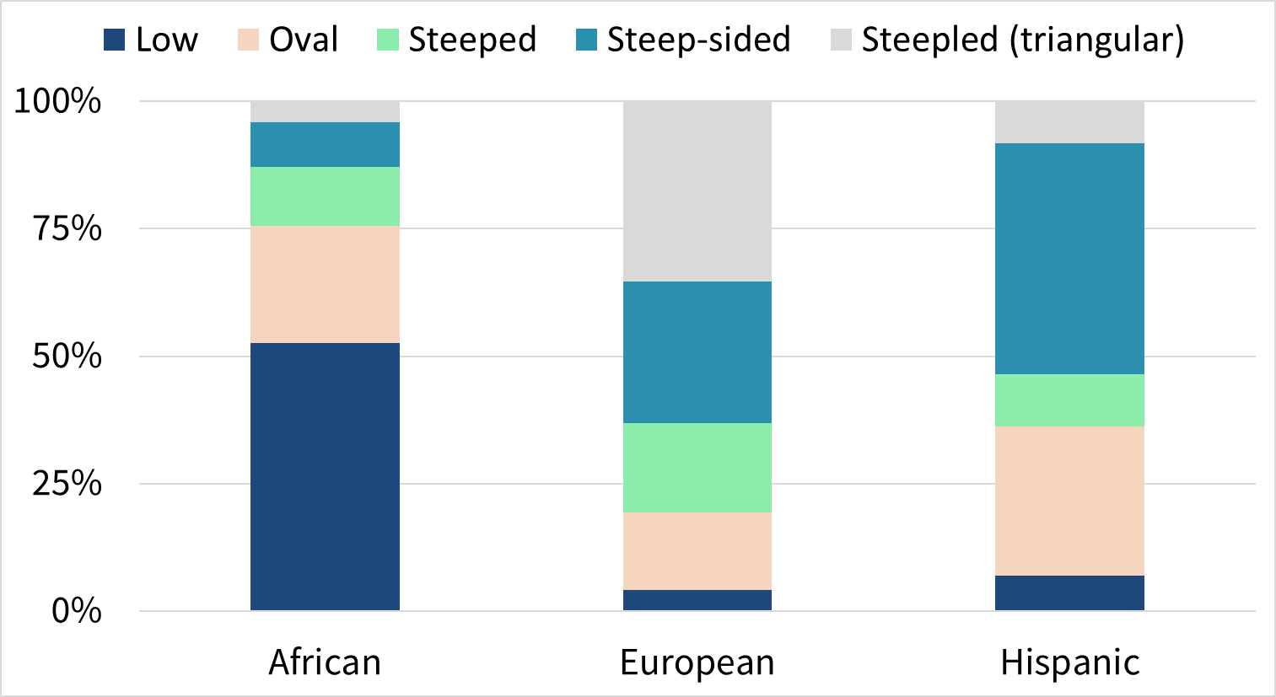
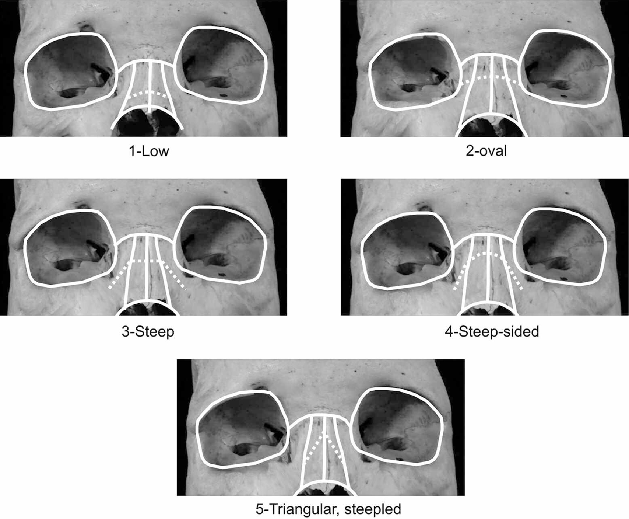
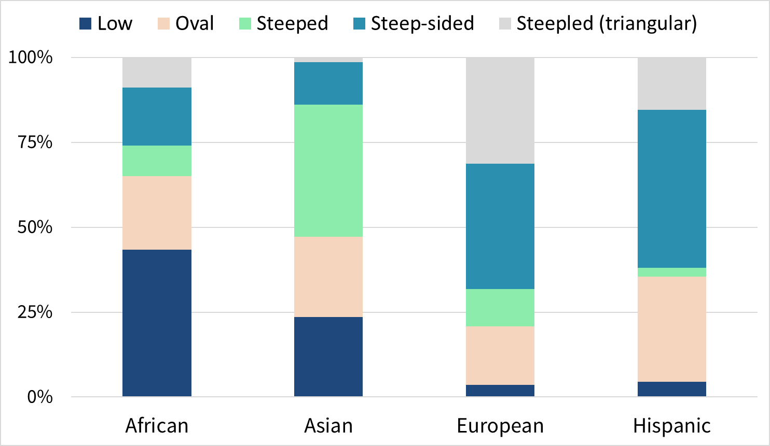
Vizuální znaky
Spolehlivá metoda vycházející z mezipopulačních frekvencích znaků není vyvinuta, některé znaky ale mohou napovědět?
Kontura kostí nosních
Hefner 2015
Hefner 2016

Slide 11
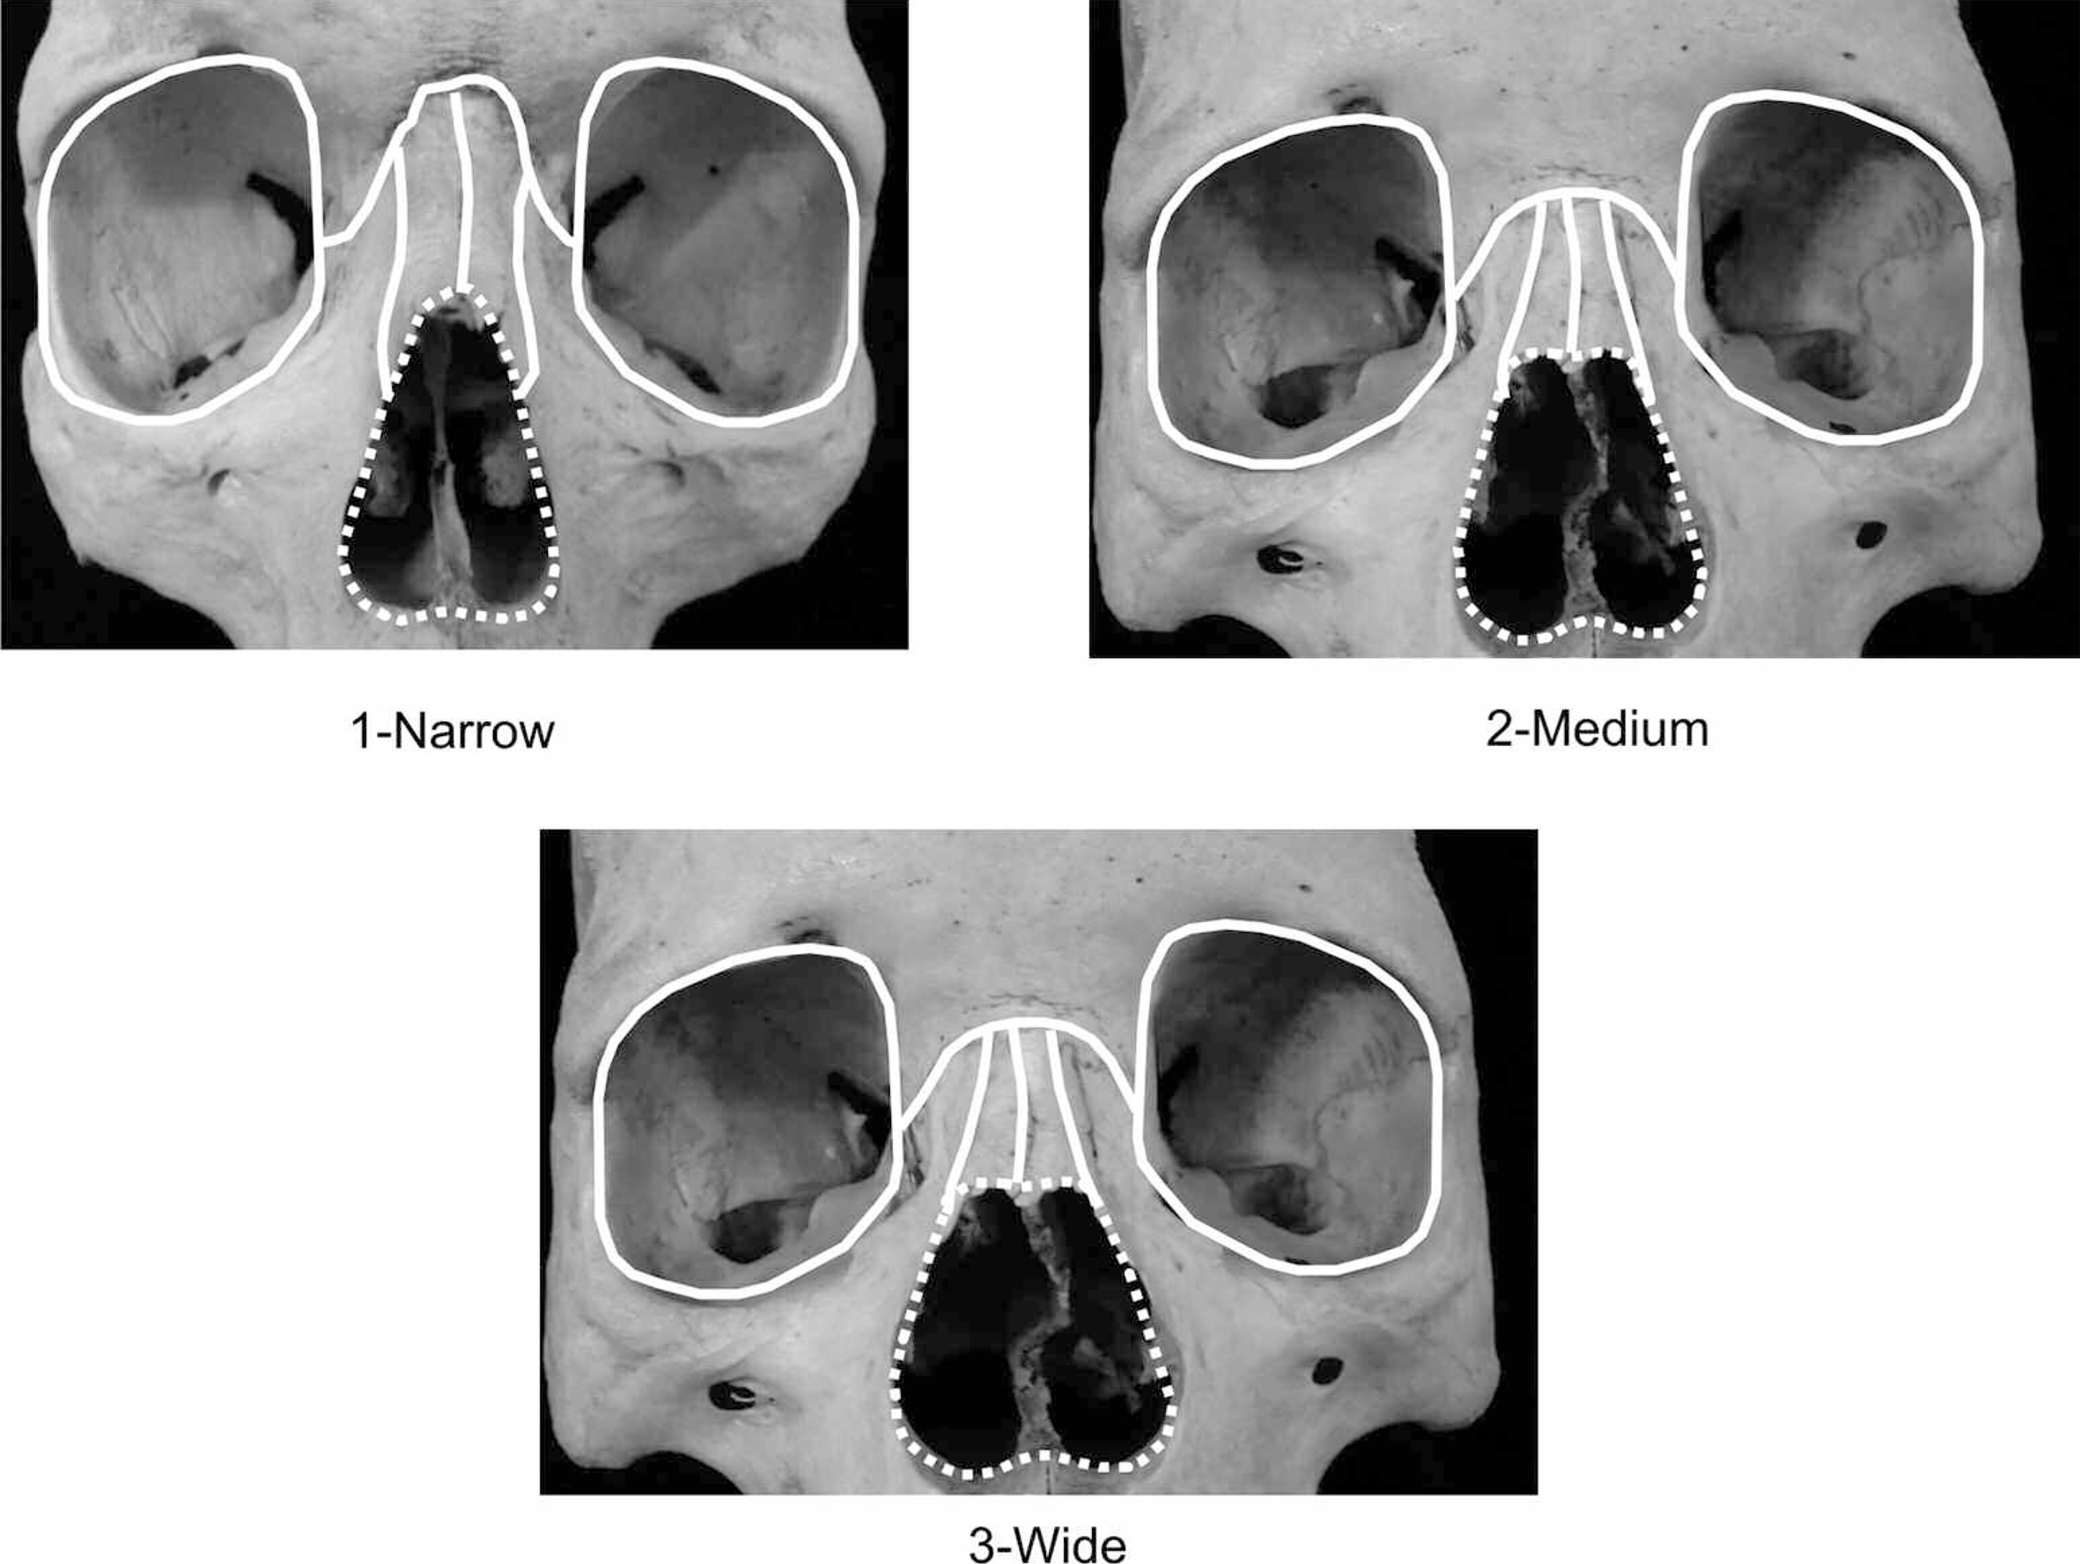
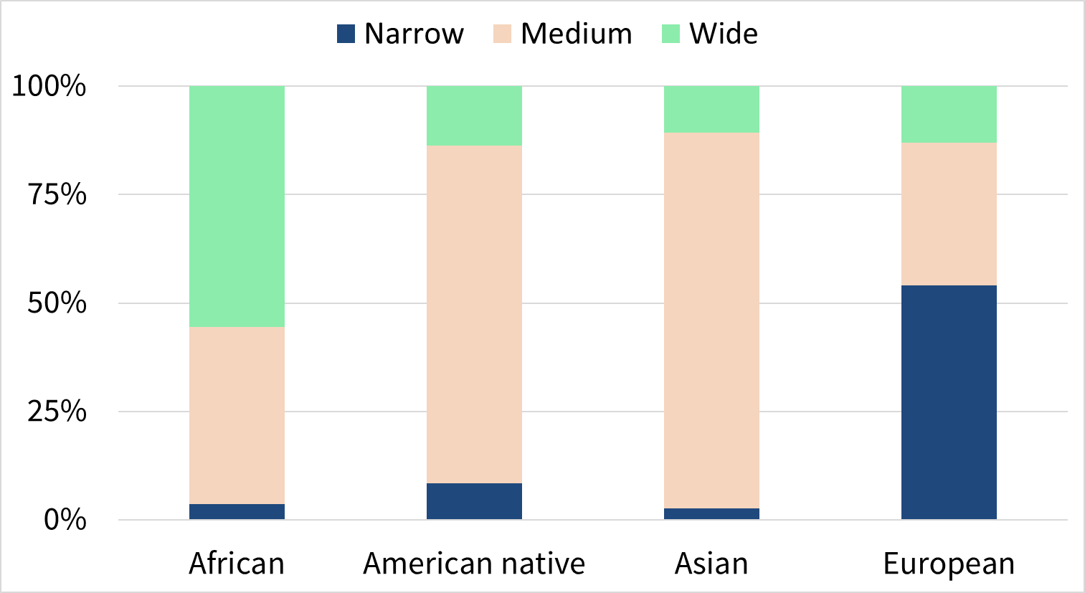
Vizuální znaky
Spolehlivá metoda vycházející z mezipopulačních frekvencích znaků není vyvinuta, některé znaky ale mohou napovědět?
Šířka apertura piriformis
Hefner 2009

Slide 12
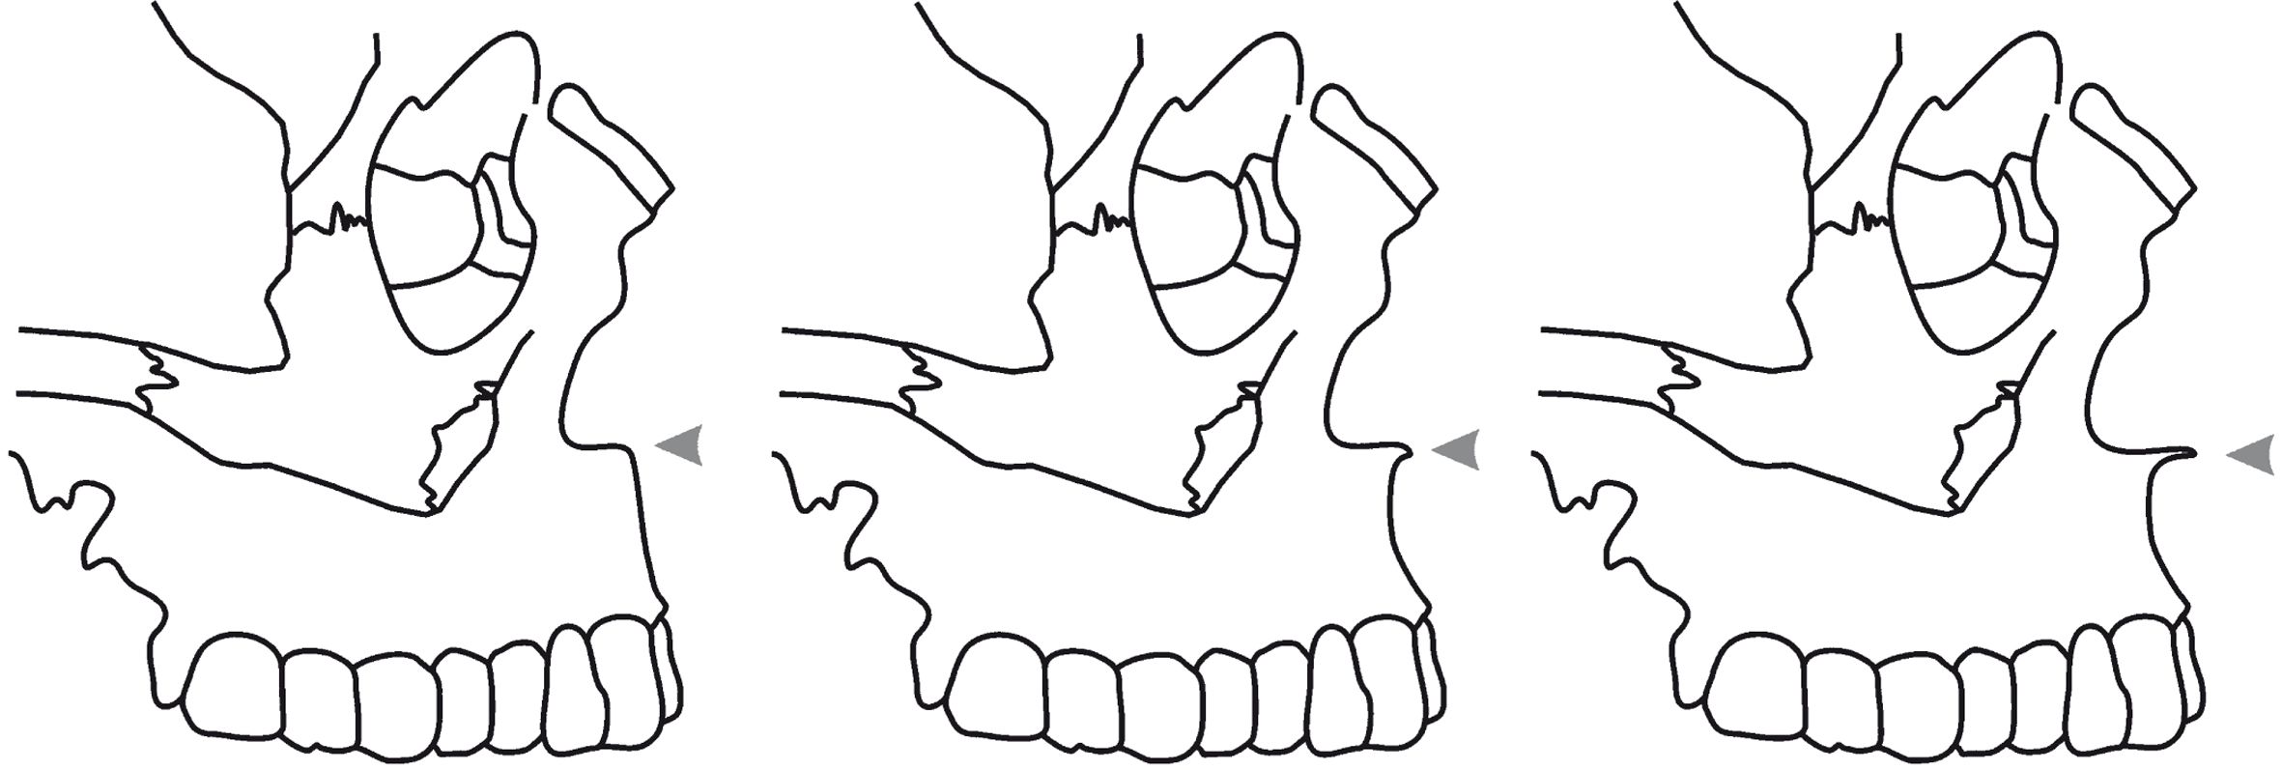
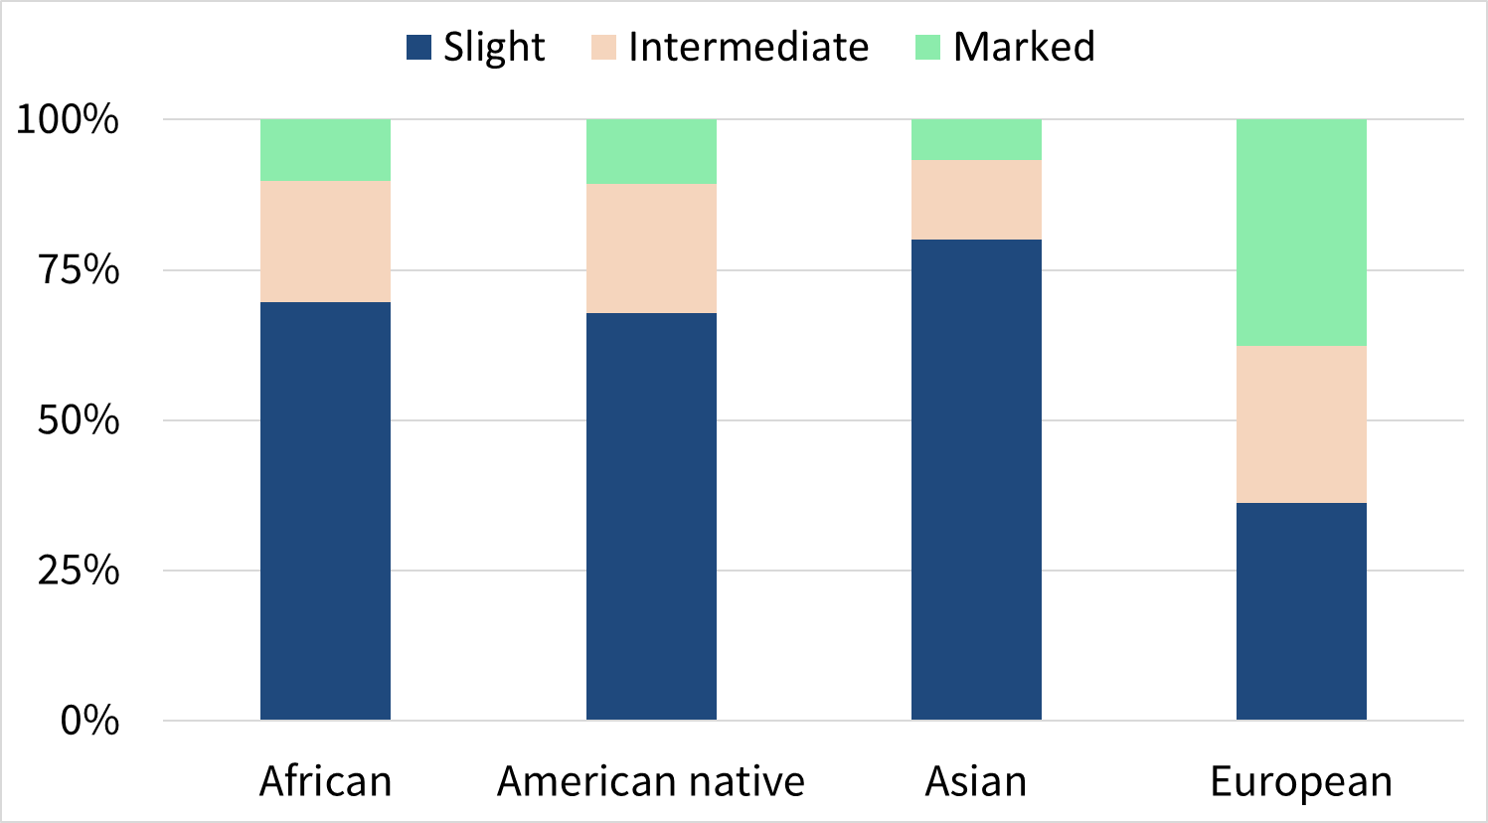
Vizuální znaky
Spolehlivá metoda vycházející z mezipopulačních frekvencích znaků není vyvinuta, některé znaky ale mohou napovědět?
Spina nasalis anterior
Slight
Intermediate
Marked
Hefner 2009

Slide 13
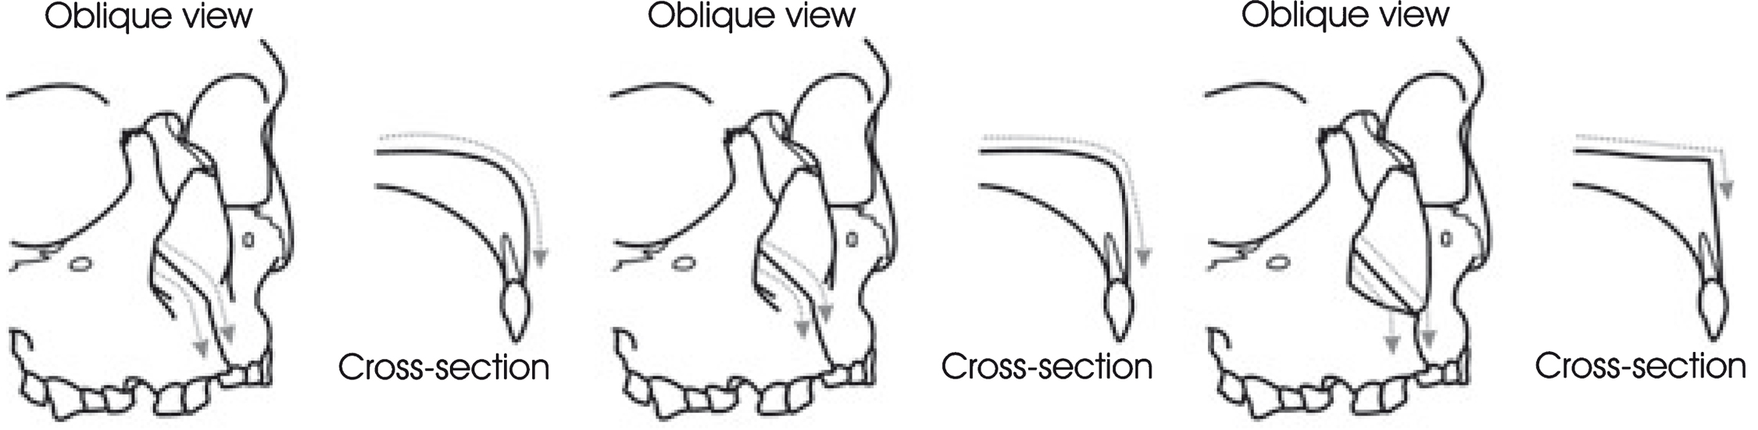
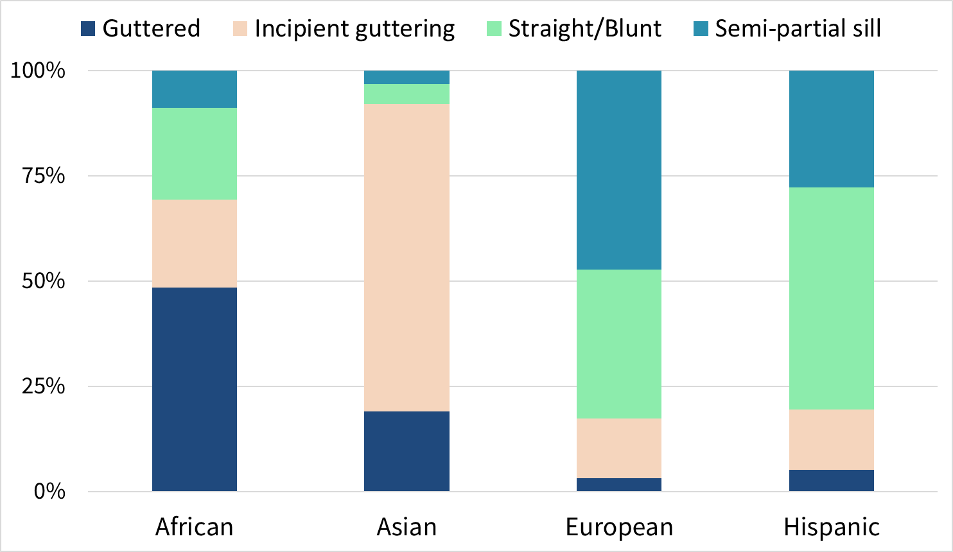

Vizuální znaky
Spolehlivá metoda vycházející z mezipopulačních frekvencích znaků není vyvinuta, některé znaky ale mohou napovědět?
Dolní okraj apertura piriformis
Guttered
Incipient guttering
Straight/Blunt
Semi-partial sill
Semi-partial sill
Heffner 2016

Slide 14
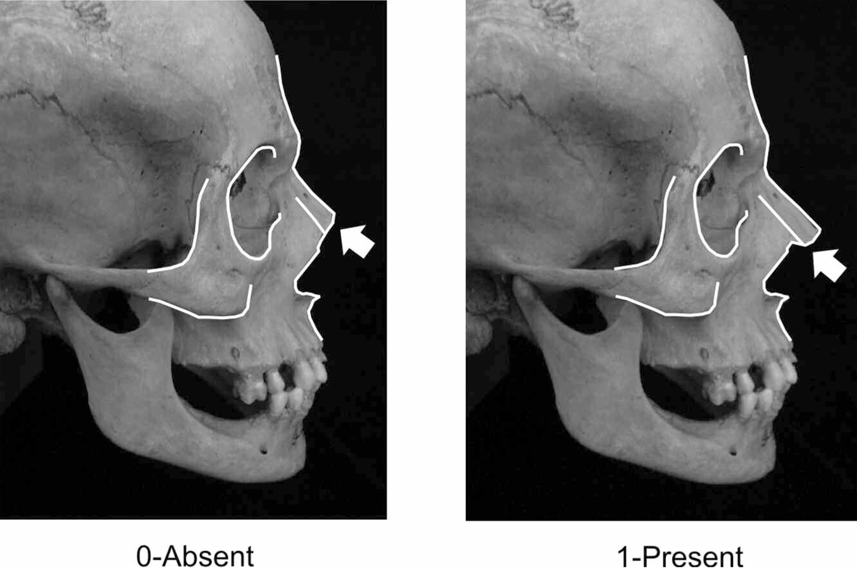
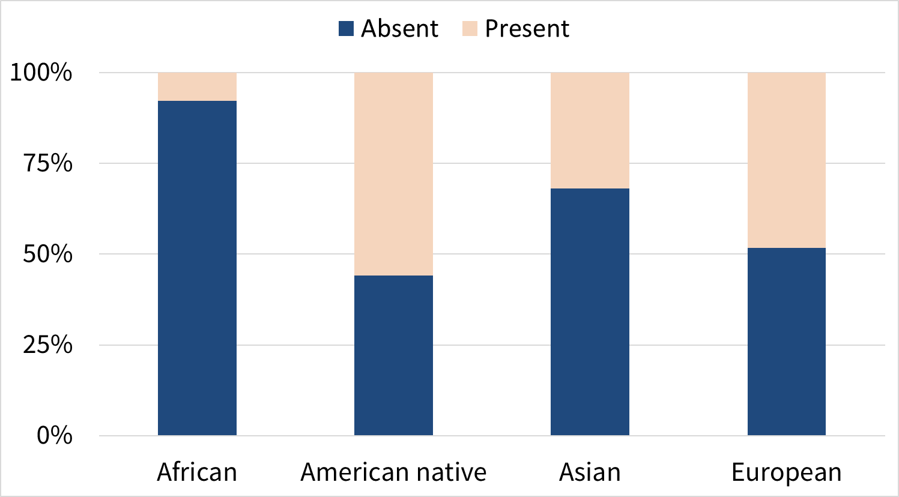
Vizuální znaky
Spolehlivá metoda vycházející z mezipopulačních frekvencích znaků není vyvinuta, některé znaky ale mohou napovědět?
Přerůstání nosních kostí
Heffner 2009

Slide 15
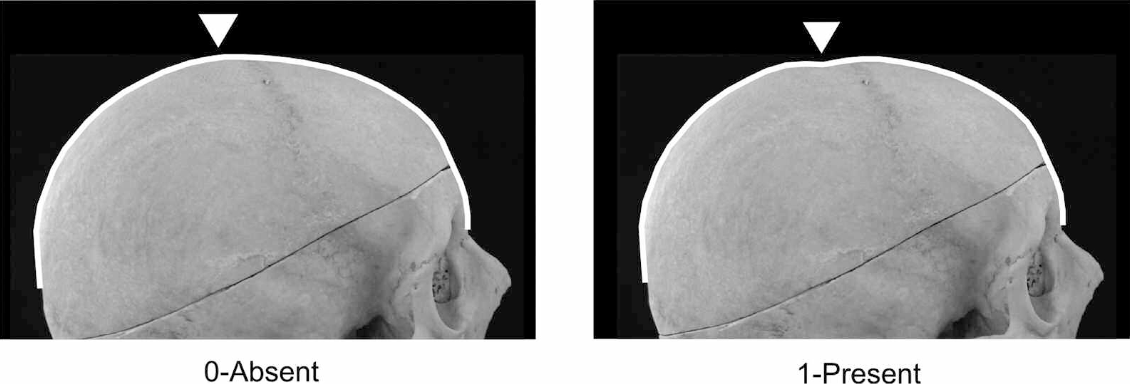
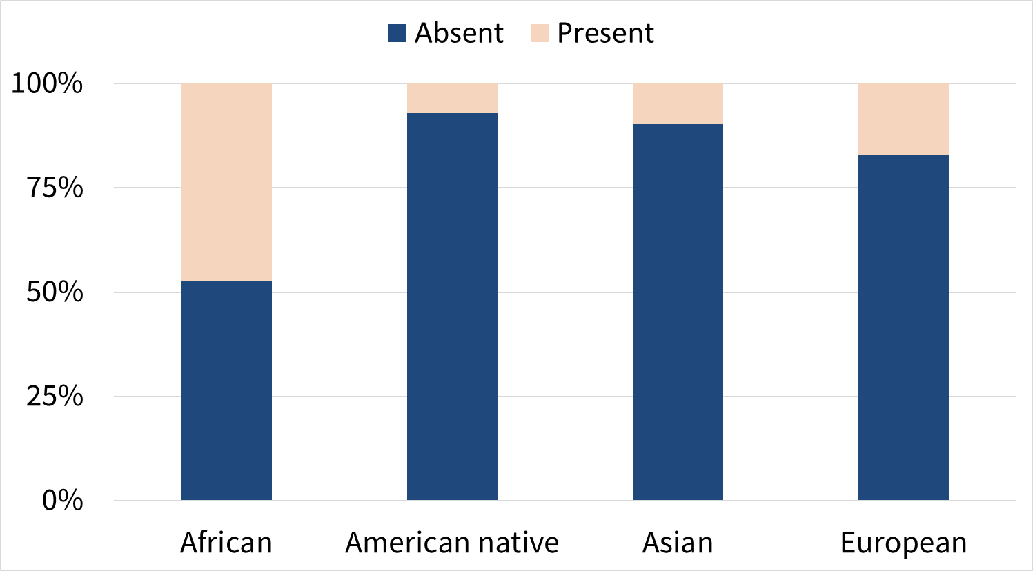
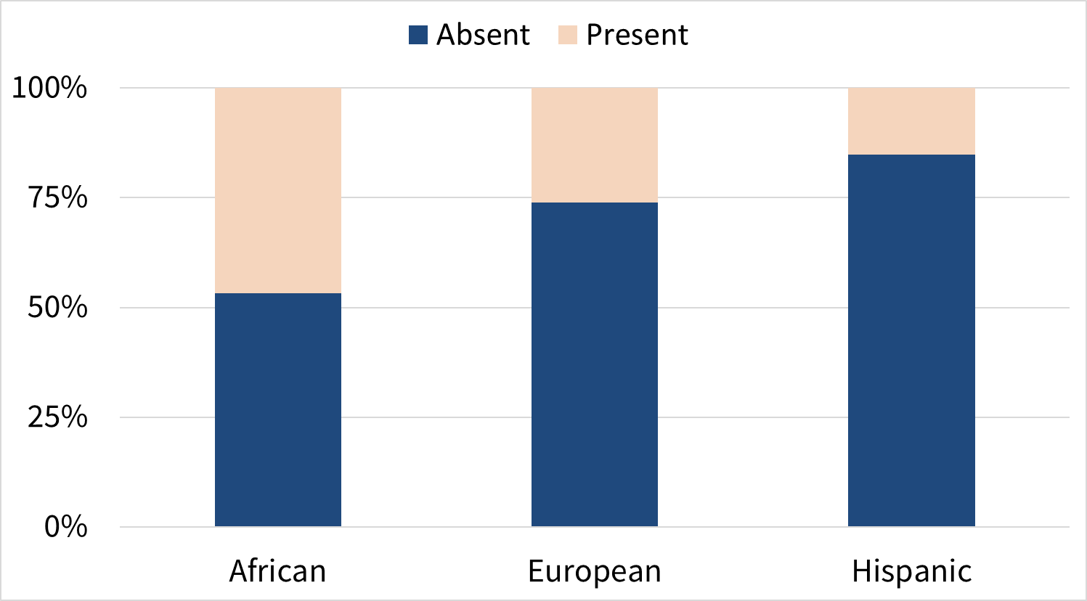
Vizuální znaky
Spolehlivá metoda vycházející z mezipopulačních frekvencích znaků není vyvinuta, některé znaky ale mohou napovědět?
Postbregmatická deprese
Heffner 2009
Heffner 2015
Heffner 2009

Slide 16
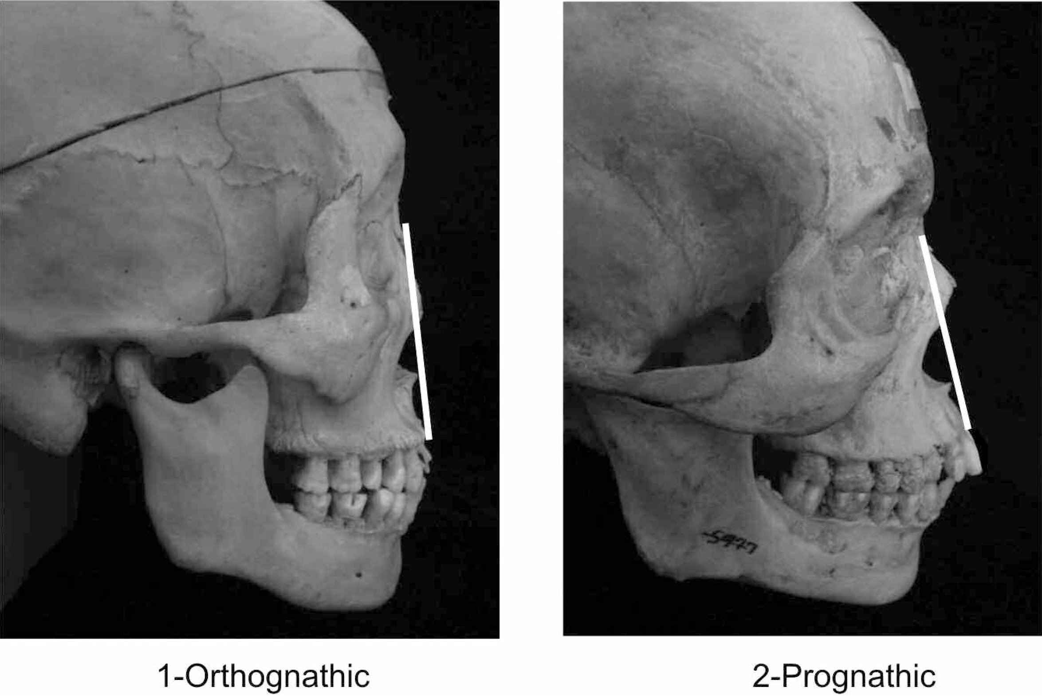
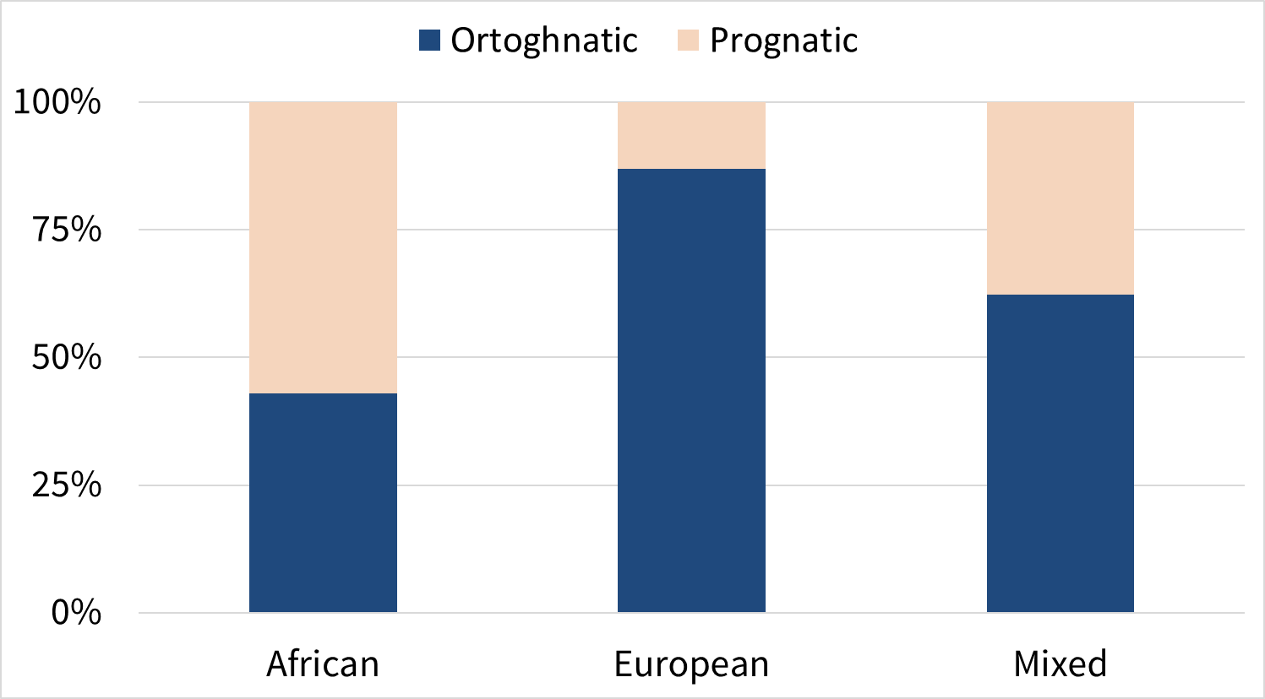
Vizuální znaky
Spolehlivá metoda vycházející z mezipopulačních frekvencích znaků není vyvinuta, některé znaky ale mohou napovědět?
Prognatismus
L´Abbé et al. 2011
Heffner 2009

Slide 17
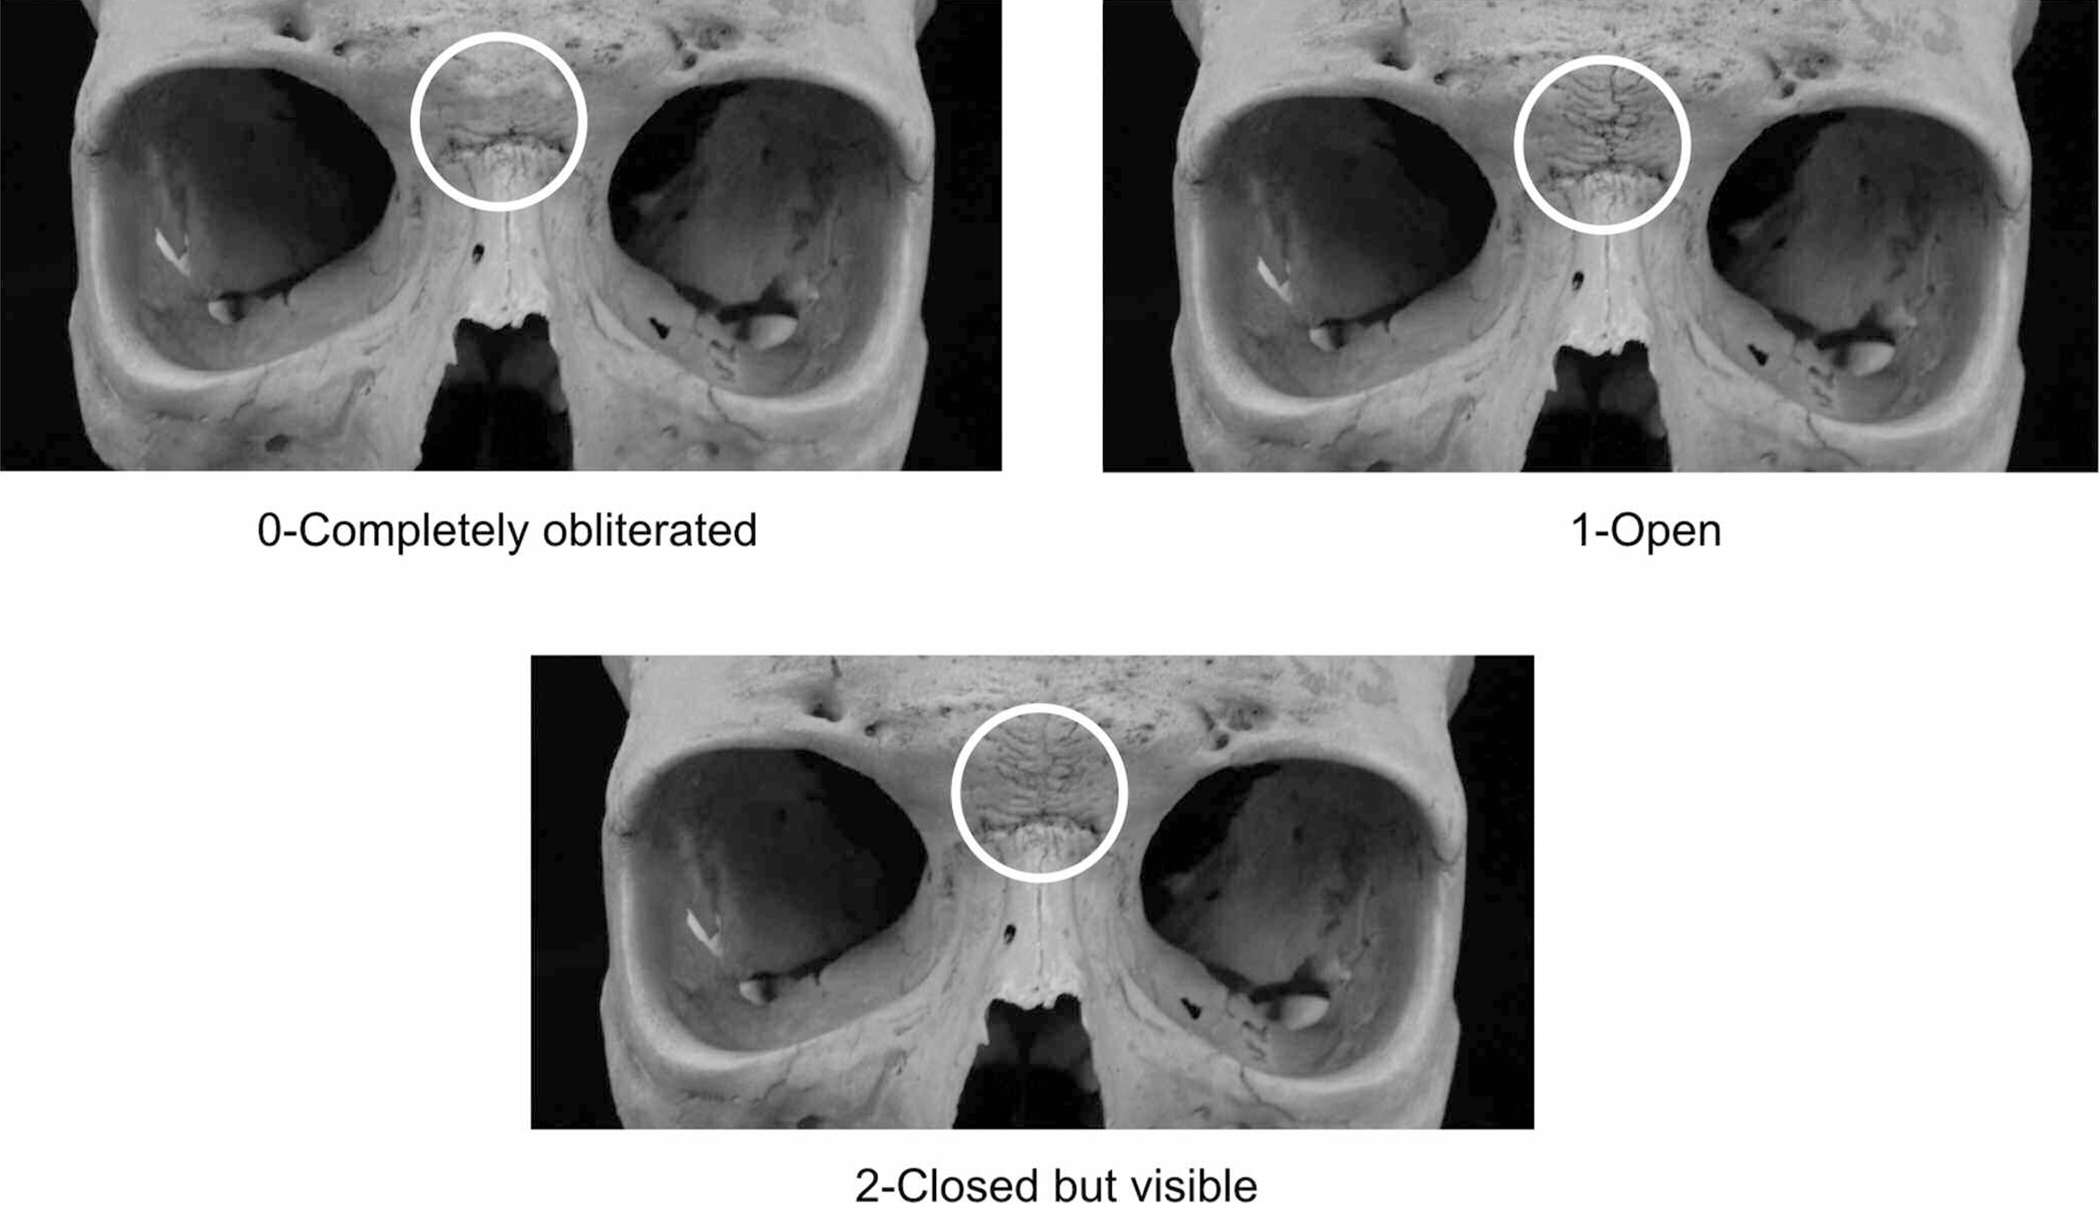
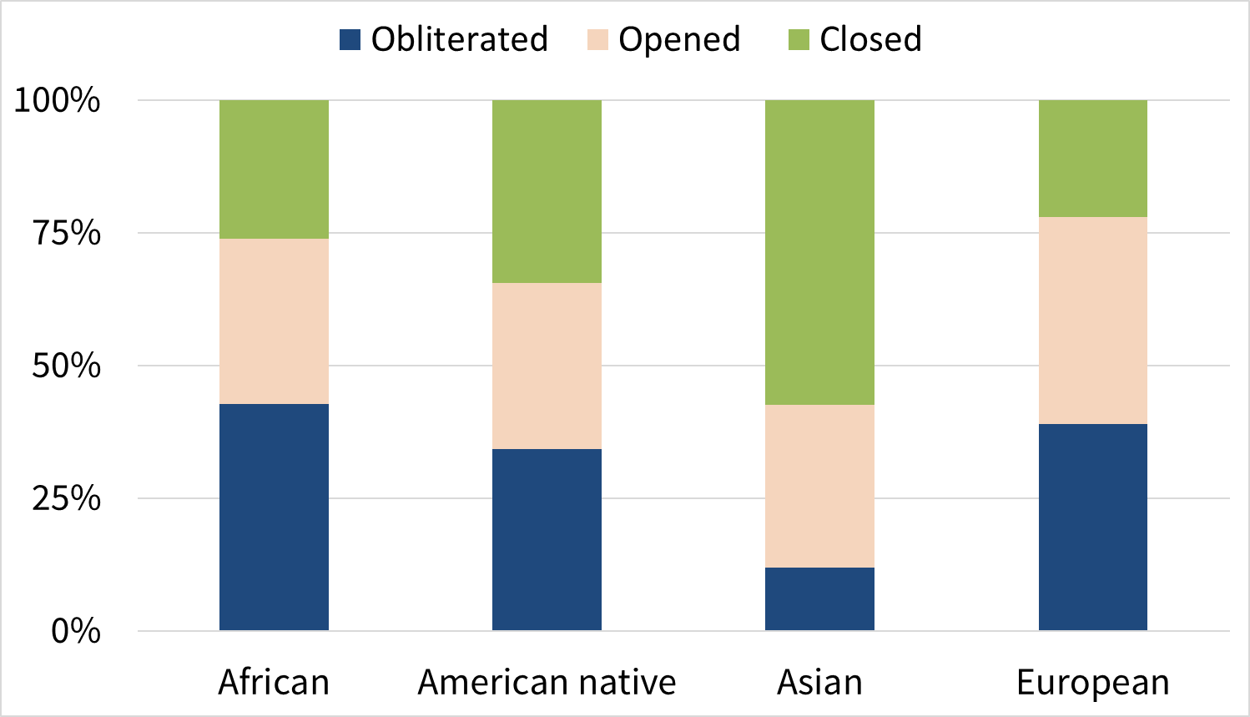
Vizuální znaky
Spolehlivá metoda vycházející z mezipopulačních frekvencích znaků není vyvinuta, některé znaky ale mohou napovědět?
Podoba sutura supranasalis
Hefner 2009
Heffner 2009

Slide 18
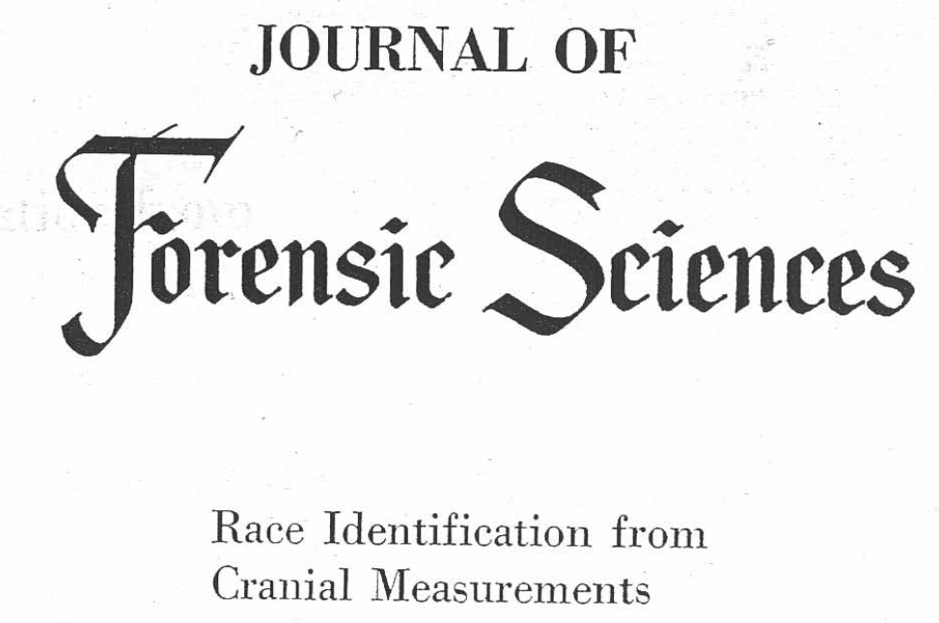
Metrické metody
Gilles & Elliot 1962
Publikace: GILES, Eugene a Orville ELLIOT, 1962. Race identification from cranial measurements.
Část KS: lebka
Metody: metrická, 8 rozměrů, dvě LDF
Etnické skupiny: US evropského původu (Terry & Todd); US afrického původu (Terry & Todd); US původní (Knoll site, 6450 BC)
Spolehlivost: původní soubor 79,8 %/86,6 %; Jihoafričané afrického a evropského původu (Dartova kolekce) 87,5 % (I̊şcan a Steyn 1999); současní Američané různého původu 87,5 %, ale propad u původního obyvatelstva

Slide 19

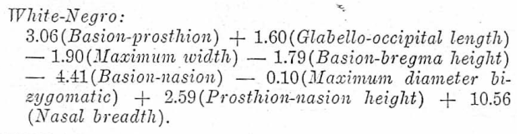
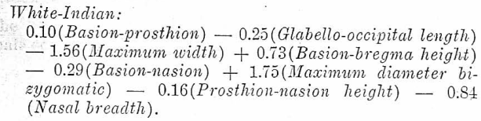
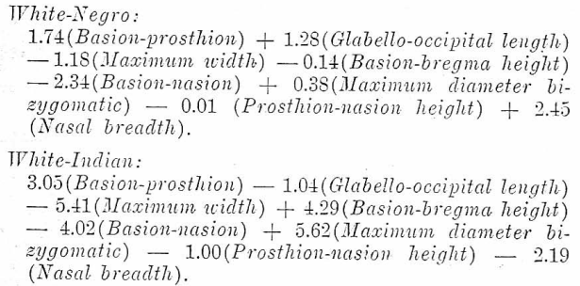
Metrické metody
Gilles & Elliot 1962
891,12
Výpočet dvou diskriminačních rovnic (pro muže a pro ženy zvlášť)
Použité rozměry
basion – prosthion (M40)
glabela – opisthocranion (M1)
euryon – euryon (M8)
basion – bregma (M17)
basion – nasion (M5)
zygion – zygion (M45)
prosthion – nasion (M48)
aperthion – aperthion (M54)
Muži
Ženy

Slide 20
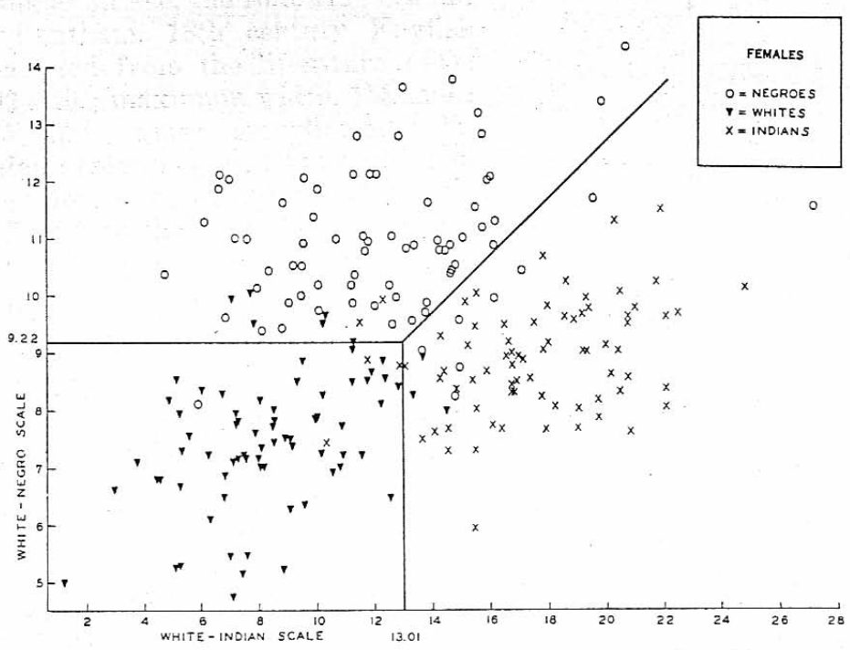
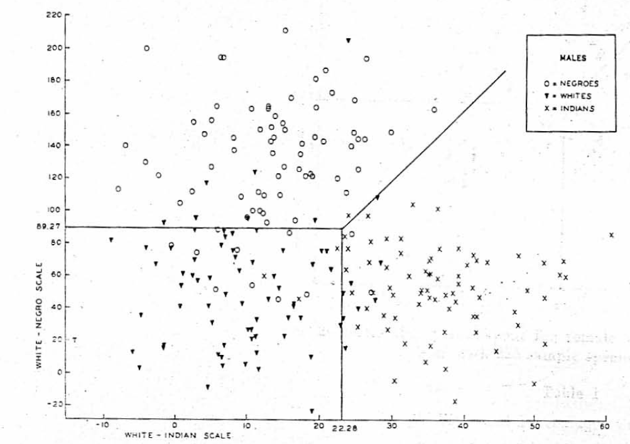
Metrické metody
Gilles & Elliot 1962
Zasazení do grafů, resp. porovnání s dělícími body
Muži
Ženy
Dobrá je možnost porovnat umístění daného jedince s variabilitou v referenčním souboru.

Slide 21
Metrické metody
Jantz & Ousley 2005 – FORDISC
Část KS: lebka
Metody: lineární míry
Nástroje: Dotykové měřidlo, posuvné měřidlo, počítač
Populace: Howells, Terry, Hamann-Todd (16. století př. k. – 20. století) a FDB forenzní databáze (+ od 1986)
Celková přenost: Brazilci různého původu (19. a 20. století) 50 % (FDB) a 44,5 % (Howwelsova databáze; Urbanová & Jurda 2014); vybrané skupiny z Howellsovy databáze (-1600-20. století) pod 40 % (Elliott & Collard 2012); novověcí Španělé (Madridská sbírka celkově 53,68 %
Poloautomaticky fungující počítačový software, s poměrně jasnými pravidly
Pohlaví je odhadováno spolu s etnickým původem

Slide 22
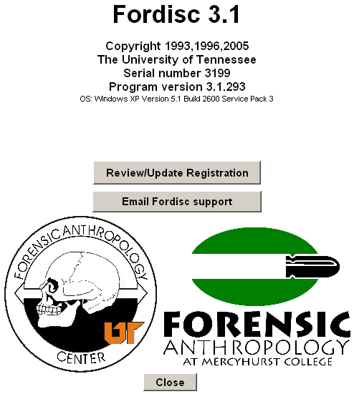
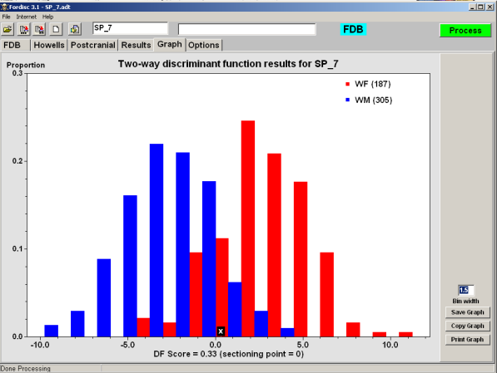
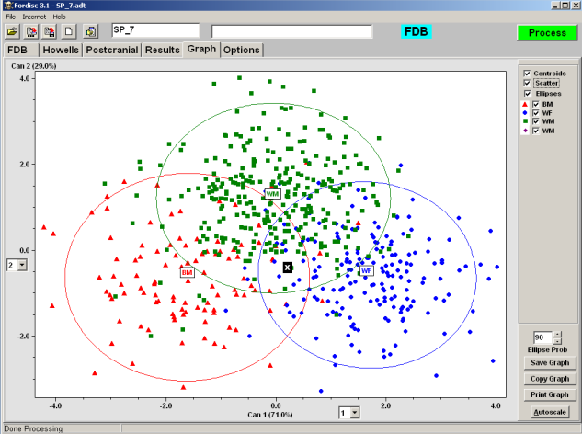
Metrické metody - Fordisc
Fordisc (FORensic DISCriminants)
první verze 1992, Fordisc 2 1996
odhad pohlaví a etnické příslušnosti z rozměrů lebky
odhad etnické příslušnosti a výšky postavy z rozměrů postkraniálního skeletu
založen na lineární diskriminační analýze (pro diskriminaci mezi dvěma skupinami) a analýze kanonických proměnných (v případě více skupin)
ve vícerozměrném prostoru definovaném použitými mírami hledá referenční populaci nejbližší námi zkoumanému vzorku
Předkládá tyto analýzy pracovníkům ve forenzní praxi ve standardizované, intuitivní a „user friendly“ podobě!!!

Slide 23

Metrické metody - Fordisc
FDB – forensic database
obsahuje (mimo jiné) osteometrická data recentních forenzních případů (od roku 1986) a pozitivně identifikovaných původních obyvatel Spojených Států
součástí je rozsáhlá dokumentace obsahující údaje o místu narození, věku, zraněních, váze, výšce
White m/f – Euroameričané, někteří narozeni v Evropě
Black m/f – Afroameričané, celé území Spojených Států
Hispanic m/f – etnická příslušnost určena „podle kontextu“, většina z Nového Mexika
American Indian m/f – for. případy z jihozápadu US + pozitivně identifikované případy z 19. století
Japanese m/f – region Kanto, Japonsko
Vietnamese m – oběti rudých Kmérů z Kambodži
Chinese m – Honk-kong
Guatemalan m – recentní případy

Slide 24
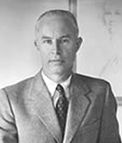
Metrické metody - Fordisc
Howellsova databáze
Obsahuje osteometrická data více než 2500 tisíc lebek, až 70 rozměrů
+ Terry and Hamann –Todd collections (150 American Blacks, 174 American Whites) obsahující lebky z 19. a 20. století.
Heterogenní jak do způsobu definování populací, tak časově.
Pohlaví až na výjimky určeno Howellsem inspekcí!!!
William White Howells
ANYANG
1600-1046 BC
ostatky z císařských hrobek
ATAYAL
1932
jedna vyvražděná vesnice původních obyvatel
EGYPT
600-200 BC
Gíza, pohřebiště (26.-20. Dynastie)
BUSHMAN
poslední staletí
„Sanové“

Slide 25
Metrické metody - Fordisc
Kritika
Od základních východisek …. (Belcher et al. 2002; Leathers et al. 2002...)
… až po užitečnost a použitelnost softwaru
Úspěšnost analýz předpokládá časovou a prostorovou stálost unikátní kraniofaciální morfologie v jednotlivých populacích
Diskriminační analýza může poskytovat konzistentní výsledky pouze pokud testujeme jedince náležejícího do jedné z referenčních populací
Referenční populace nejsou definovány biologicky, ale kulturně, jazykově, lingvisticky a různě jsou chápány také v medicínsko-soudním kontextu

Slide 26
Metrické metody - Fordisc
Testování a první kritika
Ubelaker et al. 2002
95 lebek, SZ Španělsko (16. – 17. století), 20 rozměrů
pohlaví: mužské lebky jsou z více než 50% určeny jako ženské
populační příslušnost:
FDB – 44% bílé populace, 35% černé populace, 9% hispánci, po 3 % číňani a Vietnamci
Howells – 21 různých skupin – 25% Egypt (600-200BC)
"useful forensic tool“, mezi referenčními soubory není žádná geograficky a časově příbuzná populace
Williams et al. 2005
42 lebek, Núbijci (350 BC - 350 AD), 12 rozměrů
Howells - pouze 8 lebek přiřazeno k Egyptským
FDB – 12 White, 11 Black – Núbijci nevytvořili jeden cluster, přiřazený z většiny k jedné z populací, i když byly pravděpodobně homogenní populaci.

Slide 27
Metrické metody - Fordisc
Testování a první kritika
Ubelaker et al. 2002
95 lebek, SZ Španělsko (16. – 17. století), 20 rozměrů
pohlaví: mužské lebky jsou z více než 50% určeny jako ženské
populační příslušnost:
FDB – 44% bílé populace, 35% černé populace, 9% hispánci, po 3 % číňani a Vietnamci
Howells – 21 různých skupin – 25% Egypt (600-200BC)
"useful forensic tool“, mezi referenčními soubory není žádná geograficky a časově příbuzná populace
Williams et al. 2005
42 lebek, Núbijci (350 BC - 350 AD), 12 rozměrů
Howells - pouze 8 lebek přiřazeno k Egyptským
FDB – 12 White, 11 Black – Núbijci nevytvořili jeden cluster, přiřazený z většiny k jedné z populací, i když byly pravděpodobně homogenní populaci.

Slide 28
Metrické metody - Fordisc
Testování a první kritika a obrana
Freid et al. 2005 + Hubbe & Neves 2007 + Jantz & Ousley
publikovaná testování reliability (především Williams) jsou zcestná kvůli:
    nepochopení použitých analýz a výstupu programu.
    nevhodnému použití referenčních souborů – testováním
    "an individual whose race or ethnic group is not represented in the reference samples“
    williams, mimo celou řadu dalších chyb, použil nízký počet rozměrů (12)
Reakce Williams et al. 2007
"there is no stipulated number of variables ... simply because forensic evidence is often fragmentary„

Slide 29
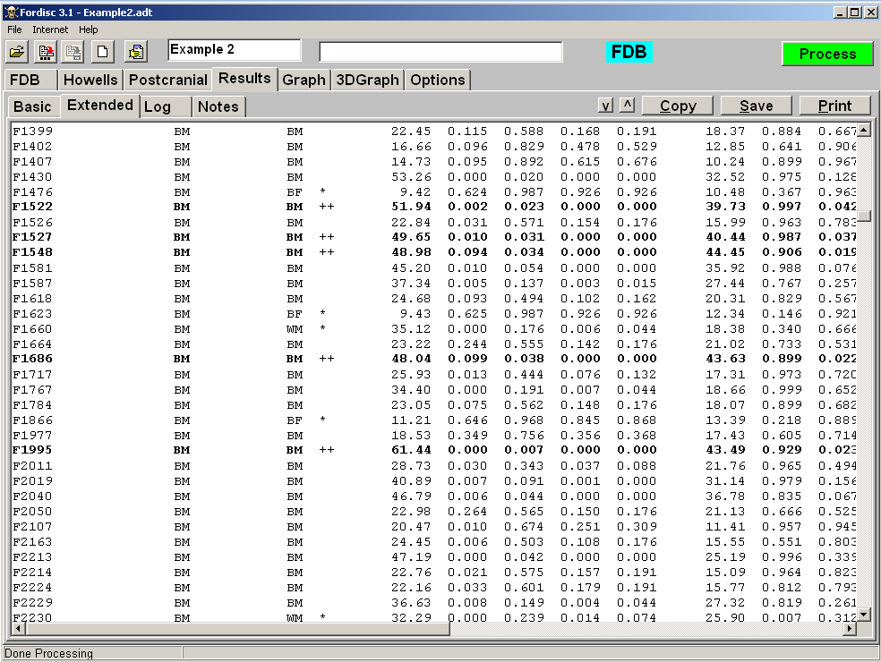
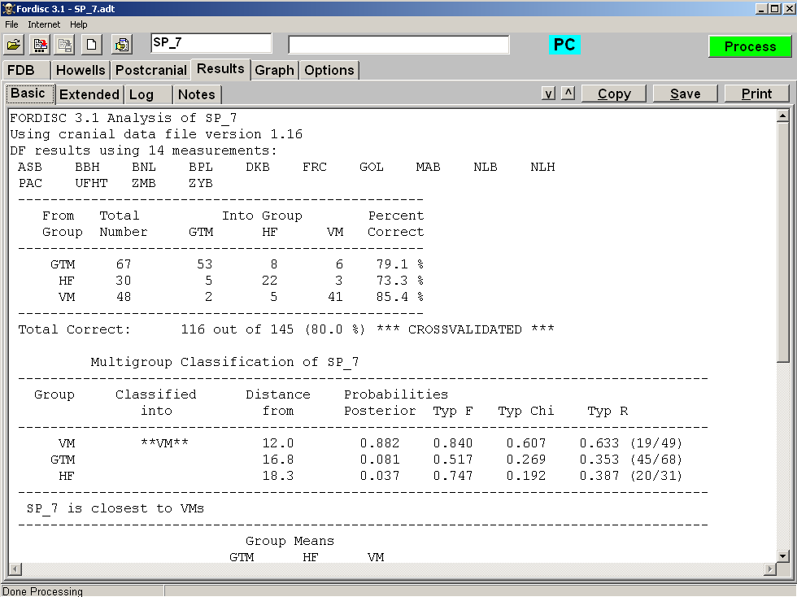
Metrické metody - Fordisc
Doporučení – nepoužívat OTROCKY!
Postupovat přesně posle manuálu:
odstranit extrémní jedince z referenčních populací
opakovat analýzu při postupném odstraňování nejvzdálenějších populací
Podle dosavadního testování je vliv na přesnost v řádu jednotek procent.
V návodu programu jsou ukázky s 12 rozměry, ale zřejmě čím více tím lépe.
Jaký je ale práh, co je málo?
Použít co nejvíce rozměrů.
Analyzovat pouze lebky náležející do jedné z referenčních populací.
Proč ale odhadovat populační příslušnost u lebky, u které ji musíme předem znát?
Zohledňovat hodnoty Typicality a Posterior probabilities!
Výsledky lze přijmout pouze pokud Posterior probability přesáhne 0,5 a Typicality probabilities 0,01 nebo 0,05.
Podle dosavadních studií tyto hodnoty nevypovádají nic o spolehlivosti poskytnutého odhadu!

Slide 30
Metrické metody
3D-ID
Reference: SLICE, Dennis E a Ann H. ROSS, 2009. 3D-ID: geometric morphometric classification of crania for forensic scientists. Version 1.0
Část KS: lebka
Metody: souřadnice bodů
Nástroje: digitizér, digitální modely, PC
Přesnost: Brazilci (+1917-1937) 55 % (rozdělení do tří skupin), Evropané 83 % (Urbanová et al. 2014)
Obdobné jako Fordisc, ale vstupními proměnnými jsou prostorové souřadnice význačných bodů
Výhodou jsou geograficky vymezené populace a zařazení několika Evropských sbírek
Diagnóza probíhá obdobně jako ve Fordisc

Slide 31
Metrické metody
3D-ID
Populace:
Maxwell Museum in Albuquerque, New Mexico, USA; Samuel Morton Collection at the Penn Museum, University of Pennsylvania (http://penn.museum/documents/publications/expedition/PDFs/50-3/renschler.pdf), Philadelphia, Pennsylvania, USA; American Museum of Natural History, New York, New York, USA; Luis Lopes Collection at the Bocage Museum in Lisbon, Portugal; Oloriz Collection in Spain (http://www.ucm.es/info/museoana/Colecciones/Craneos/index_english.htm); Juan Munizaga Collection curated at the Universidad de Chile, Santiago, Chile; The Donated Collection at the University of Tennessee, Knoxville, Tennessee, USA; C.A. Pound Human Identification Laboratory at the University of Florida, Gainesville, Florida, USA; Morgue Judicial, Republic of Panama; North Carolina Office of the Chief Medical Examiner, USA; and the Georgia Bureau of Investigation, USA, Athens…, Pachner…, UNIFESP, USP

Slide 32
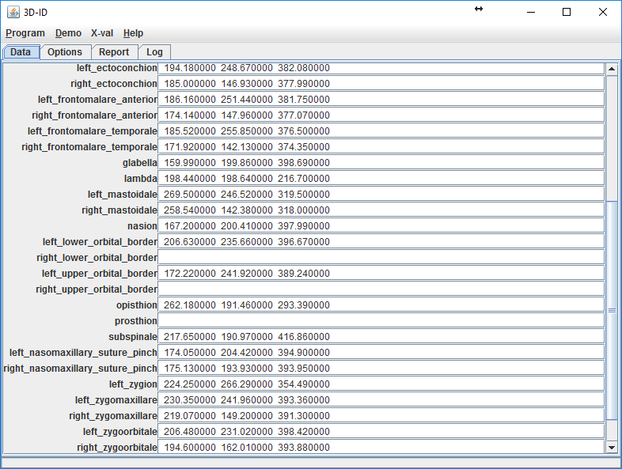
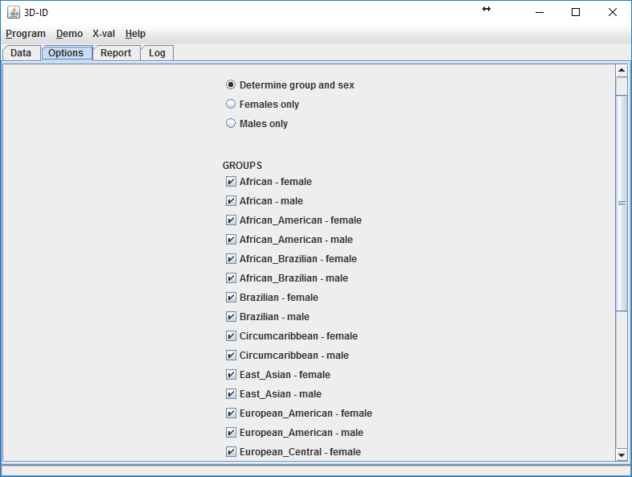
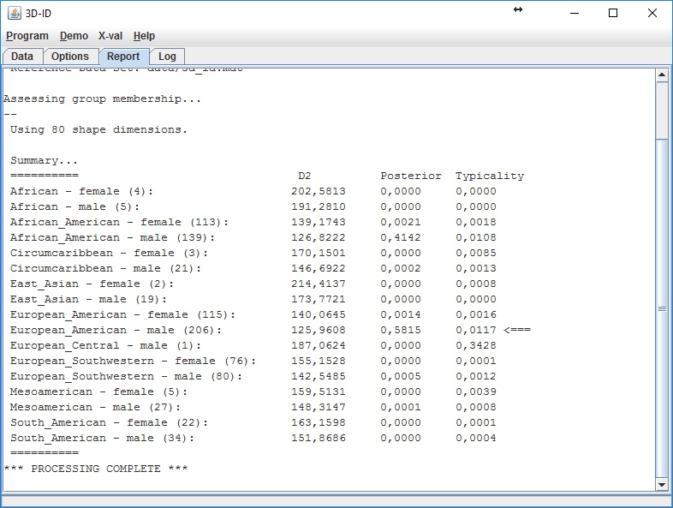
Metrické metody
3D-ID
Vyplnění hodnot
vyplňuje se v milimetrech
jako oddělovač desetinných míst musí být použita tečka!
Specifikace referenční skupiny a typu výpočtu
používejte pouze relevantní skupiny
pokud si jste jisti pohlavím, pak jej specifikujte
bez zaškrtnutého pole include size je z analýza odstraněna velikostní složka variability
Analýza se spouští příkazem Process v záložce Data, jedinec je přiřazen ke skupině na základě hodnoty Posterior probability
v případě nízkých hodnot TP nebo naopak vysokých hodnot D2 zkuste odstranit některé body

